Slide 1

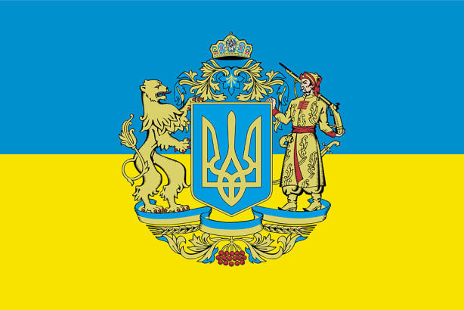
Тема:«Болгарський етнокод Запорізького краю: як вишивка та їжа об’єднують народи»
МАН-Юніор Дослідник
Науково-дослідницька робота
Мухіна Артура Станіславовича
Учня 8-Б класу Комунального закладу "Запорізька спеціалізована школа-інтернат ІІ-ІІІ ступенів "Січовий колегіум" Запорізької обласної ради
Територіальне відділення МАН: Комунальна установа «Запорізька спеціалізована школа-інтернат ІІ–ІІІ ступенів “Січовий колегіум”»
за номінацією «Історик-Юніор»
Запорізька область
м.Запоріжжя
Керівник проєкту:
Альошечкіна Яна Валентинівна
вчитель історії.
2026

Slide 2
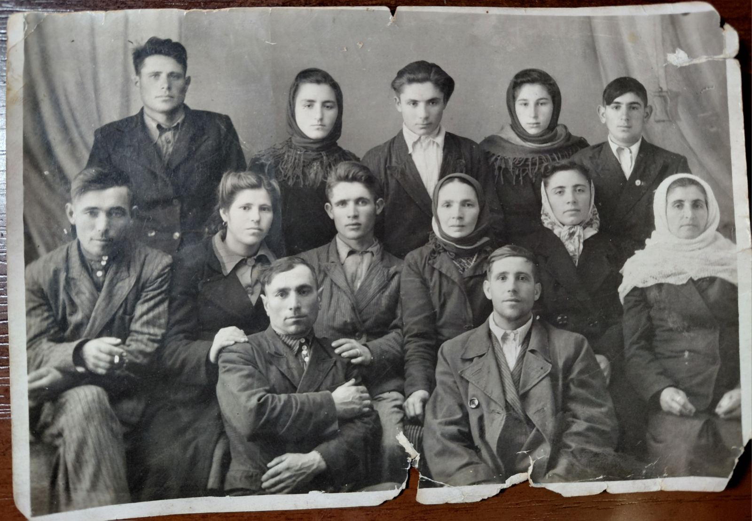
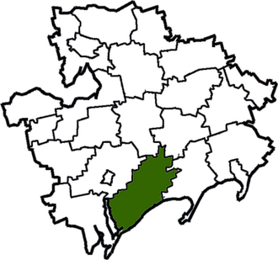
Об’єкт дослідження: Культурна спадщина болгарської діаспори Запорізького краю.
Предмет дослідження: Традиційна вишивка та гастрономічна культура як інструменти міжкультурної комунікації.
Мета дослідження: Виявити спільні риси та особливості взаємовпливу болгарської та української культур через аналіз етнокодів (вишивки та їжі), а також обґрунтувати їхню роль як інструменту зміцнення міжетнічних зв’язків у Запорізькому краї.
Завдання дослідження;
Проаналізувати джерела та історичні довідки про переселення болгар до Приазов’я та формування їхньої культурної ідентичності поруч із українцями (на прикладі Запорізького краю).
Дослідити символіку та орнаменти традиційної болгарської вишивки, виділивши спільні мотиви з вишивкою українців.
Вивчити гастрономічну спадщину: порівняти традиційні болгарські страви з українськими, відстеживши використання спільних інгредієнтів та трансформацію рецептів під впливом місцевих традицій.
Фото з особистого архіву Драганової Р.П.
https://uk.wikipedia.org/wiki/%D0%91%D0%B5%D1%80%D0%B4%D1%8F%D0%BD%D1%81%D1%8C%D0%BA%D0%B8%D0%B9_%D1%80%D0%B0%D0%B9%D0%BE%D0%BD_%281923%E2%80%942020%29

Slide 3
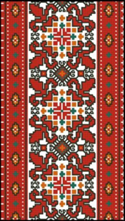
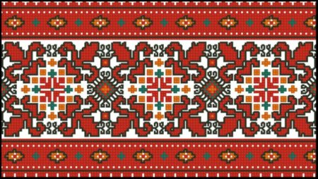
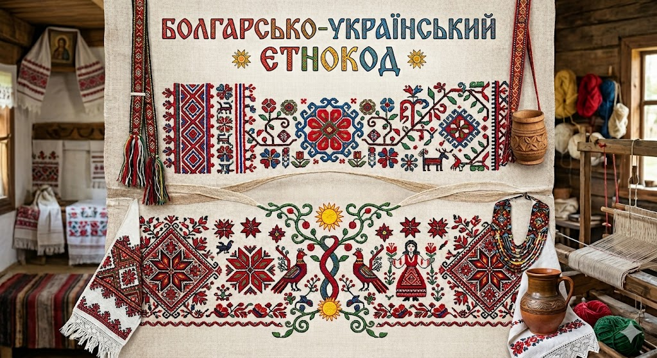
Запорізький край — це унікальний регіон, де протягом століть пліч-о-пліч живуть представники різних народів, серед яких болгарська діаспора є однією з найчисельніших та найяскравіших. В сучасних умовах боротьби українського суспільства за єдність та самоідентифікацію вкрай важливо зберігати історичну пам’ять, традиції та культуру народів, які є частиною нашої держави. Адже більшість території, заселеної болгарами, знаходиться в тимчасовій окупації.
Етнокод — це сукупність унікальних культурних, історичних та ментальних ознак, що зберігаються в традиціях, мові, мистецтві та символах народу.
Це «жива пам'ять», яка вплетена в орнаменти рушника та аромат унікальних страв. Взаємопроникнення болгарської та української культур у нашому регіоні створило унікальний симбіоз, де традиції не розчиняються, а збагачують одна одну.

Slide 4

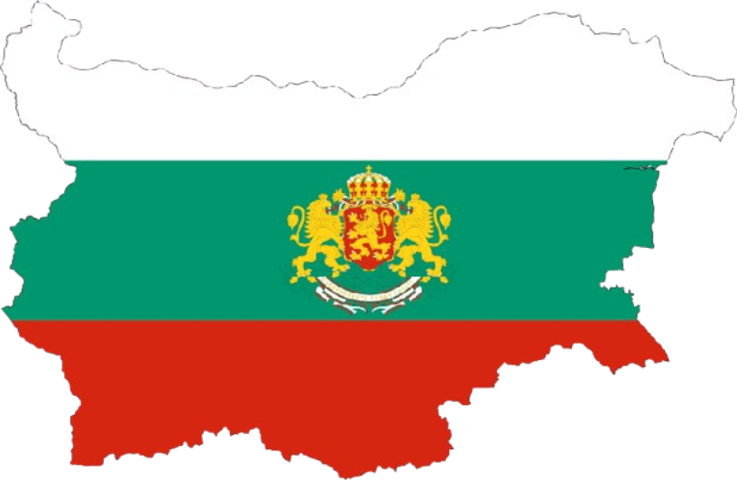




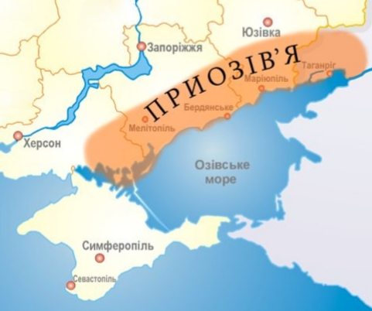
Історія переселення болгар до Північного Приазов’я
Масове переселення болгар до Північного Приазов’я відбулося у період 1860-х років, коли близько 12-15 тисяч болгар переїхали з Бессарабії у пошуках кращих умов життя, рятуючись від османського гніту та тиску молдавської влади. Заснувавши колонії, вони стали частиною складу Таврійської губернії.
Болгарський народ був вимушений покинути свою рідну землю через обмеження автономії болгарських колоній у Бессарабії після Кримської війни та обіцянки царського уряду Росії надати вільні землі, звільнення від військової служби та податкові пільги. Болгари заселили землі Бердянського та Мелітопольського повітів (сучасна Запорізька область). Царський уряд був зацікавлений у швидкому заселенні приазовських степів, тому активно сприяв переселенню.
В дослідженні свою увагу ми звернули на населені пункти Бердянського району Запорізької області, де компактно проживають болгари: Приморськ, Преслав, Коларівка, Маринівка, В’ячеславка, Зеленівка, Інзівка і т.д.

Slide 5






Формування унікального соціокультурного середовища, досвід сусідства болгар з українцями
Болгари привнесли в регіон методи зрошуваного землеробства, овочівництва та виноградарства. А українці ділилися досвідом вирощування зернових культур в умовах степу.
У побуті приазовських болгар сформувався унікальний діалект з елементами українських слів .
У болгарських селах будували характерні будинки з саману, проте внутрішнє оздоблення та елементи декору часто були схожі з традиційною українською хатою. Спільна православна віра та міжнаціональні шлюби сприяли стиранню етнічних кордонів. У результаті болгари Приазов’я зберегли свою ідентичність, ставши невід’ємною частиною української спільноти, зберігши свою мову, культуру, традиції.

Slide 6


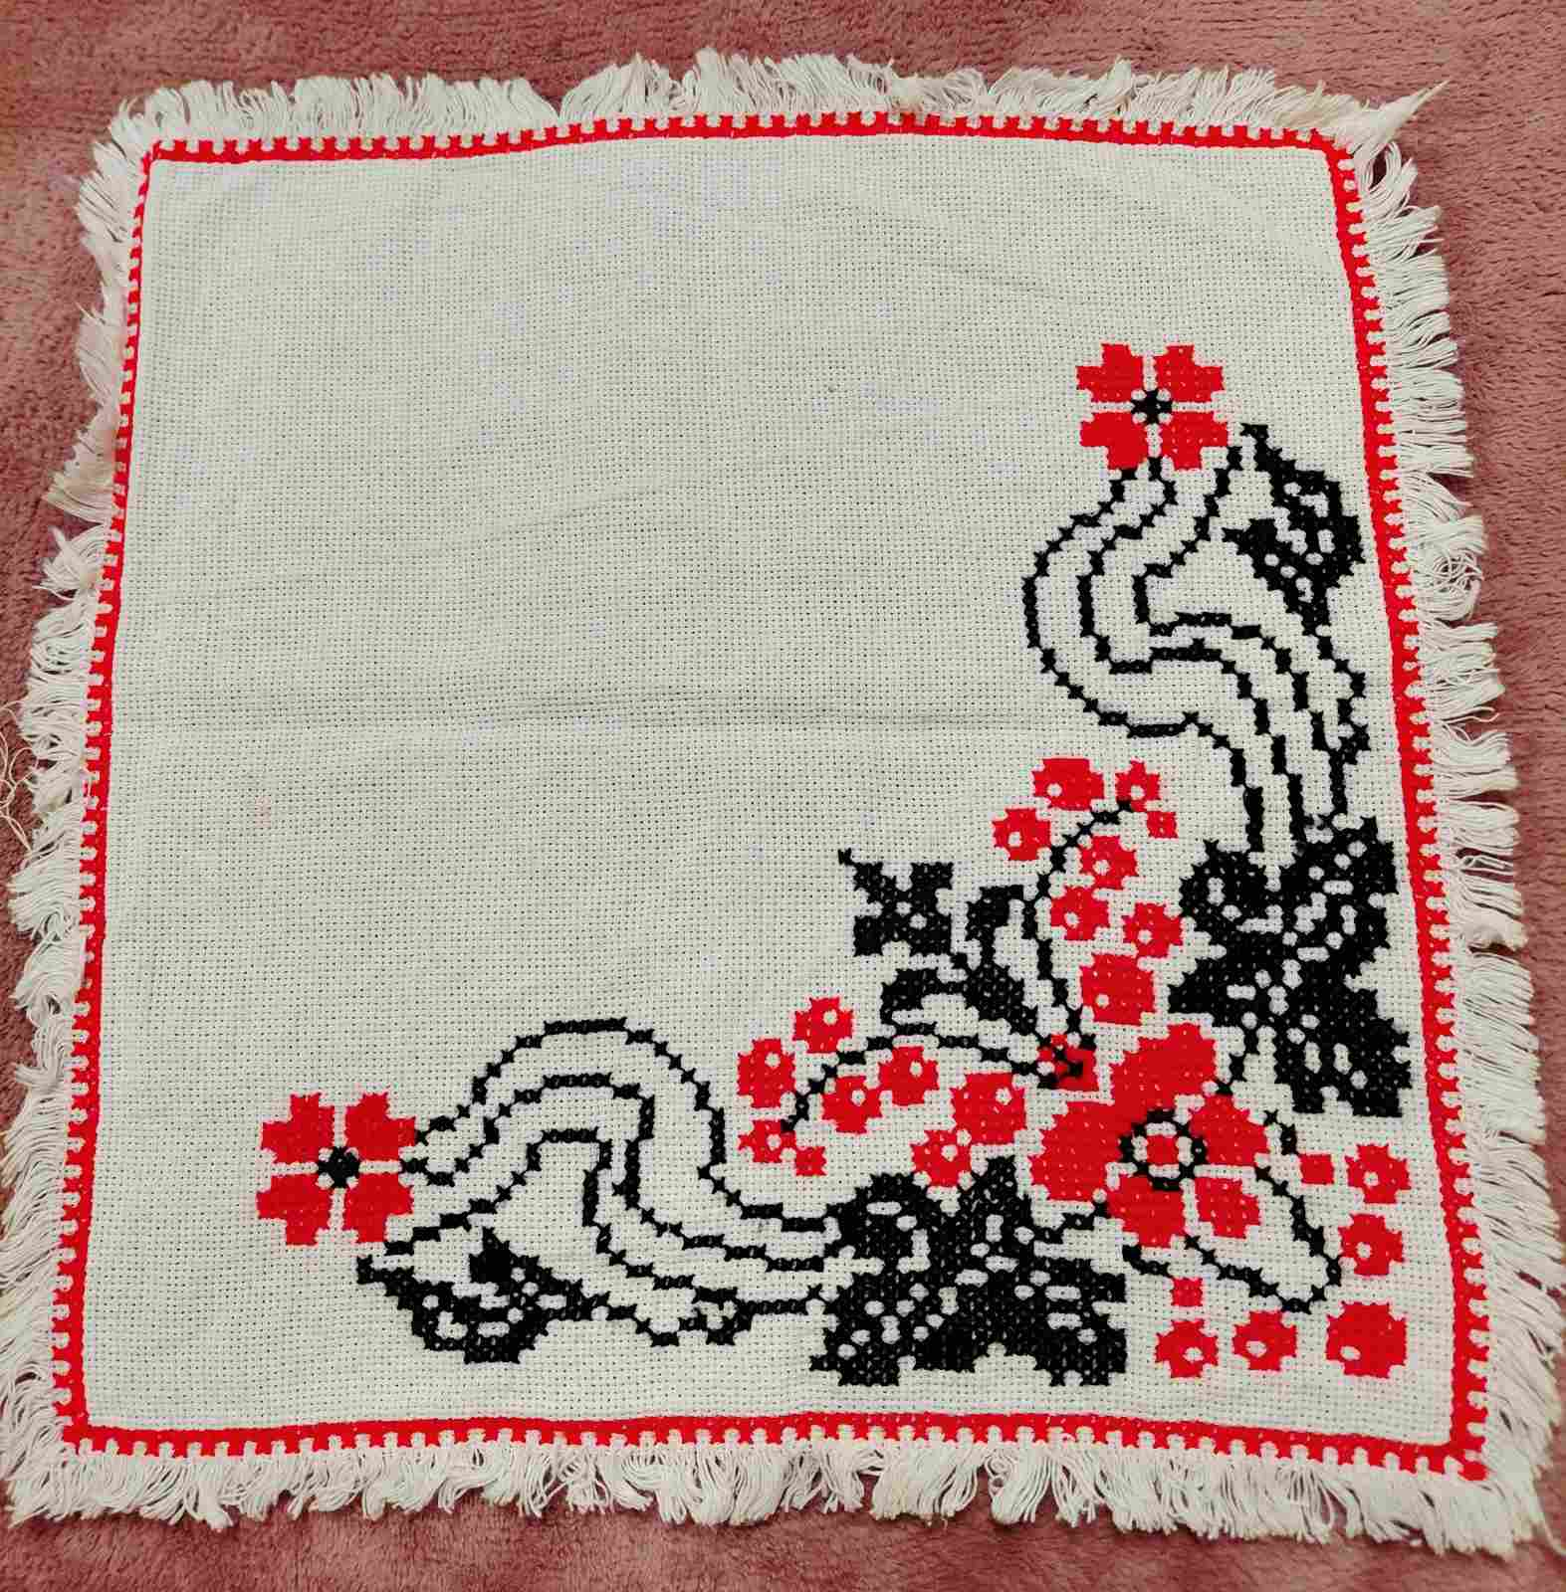

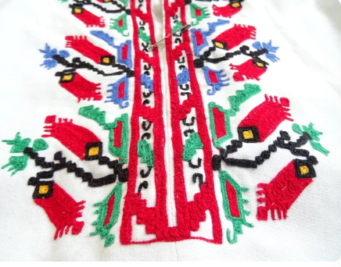
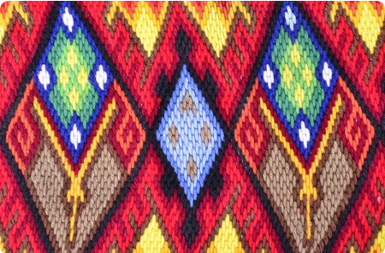
Символіка кольорів та орнаментів болгарської вишивки Приазов’я
Болгарська вишивка Приазов'я - це унікальна частина культури, що ​ поєднує балканське коріння переселенців із впливом українського оточення. ​ Для болгар, як і для українців, вишивка відігравала важливу роль.
Її орнаментика є кодованою мовою, де кожен елемент слугує оберегом, символом чи побажанням.​
Символіка основних кольорів:​
*Червоний - центральний колір, що символізує материнську кров, вогонь​ та життя.
*Зелений - колір природи, відновлення та гармонії. Тісно пов'язаний із «Деревом життя».​
*Синій - уособлює небо, воду, ангельську чистоту та спокій. Вважається символом істини та довіри.​
*Жовтий/Золотий асоціюється з сонцем і світлом, символізує ​ процвітання та добробут родини.
Фото з особистого архіву Драганової Р.П..
Аналіз специфічних візерунків:​
*Дерево життя (Світове дерево) - один із найпопулярніших мотивів. Болгари називають його також «космічним» або «добрим» деревом. Воно символізує єдність поколінь та цілісність всесвіту.​
*Ромб - символ землі та родючості. Ромб із крапкою всередині означає засіяне поле і життєву силу.​
*Птахи - символ любові, сімейного щастя та єднання душ.​
*Виноград - символ благополуччя та радості сімейного життя.
В орнаментиці переважають рослинні візерунки та геометричні форми
https://depositphotos.com/ua/photos/%D0%B1%D0%BE%D0%BB%D0%B3%D0%B0%D1%80%D1%81%D1%8C%D0%BA%D0%B0-%D0%B2%D0%B8%D1%88%D0%B8%D0%B2%D0%BA%D0%B0.html?qview=241790250

Slide 7
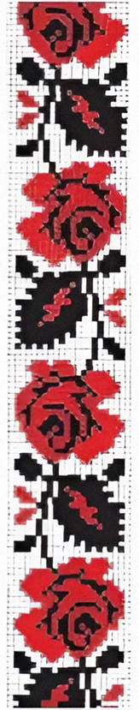

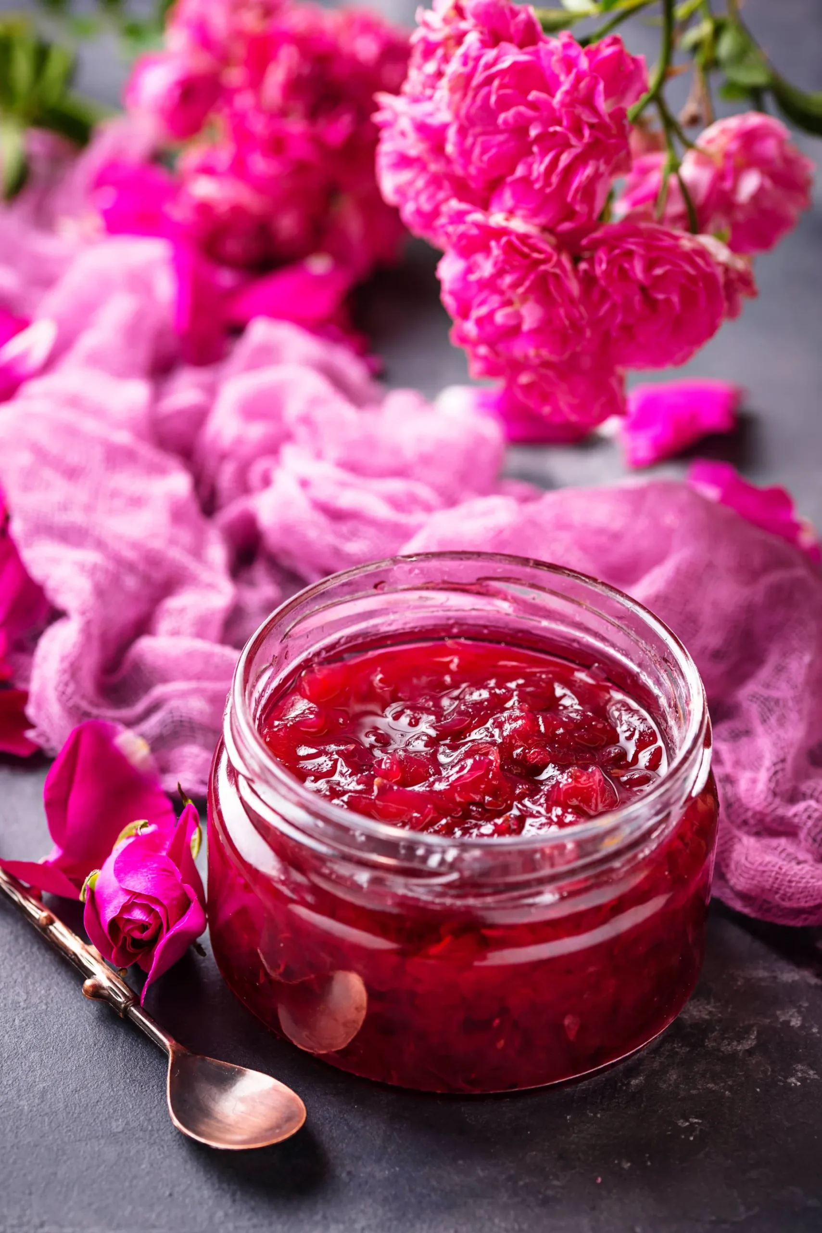
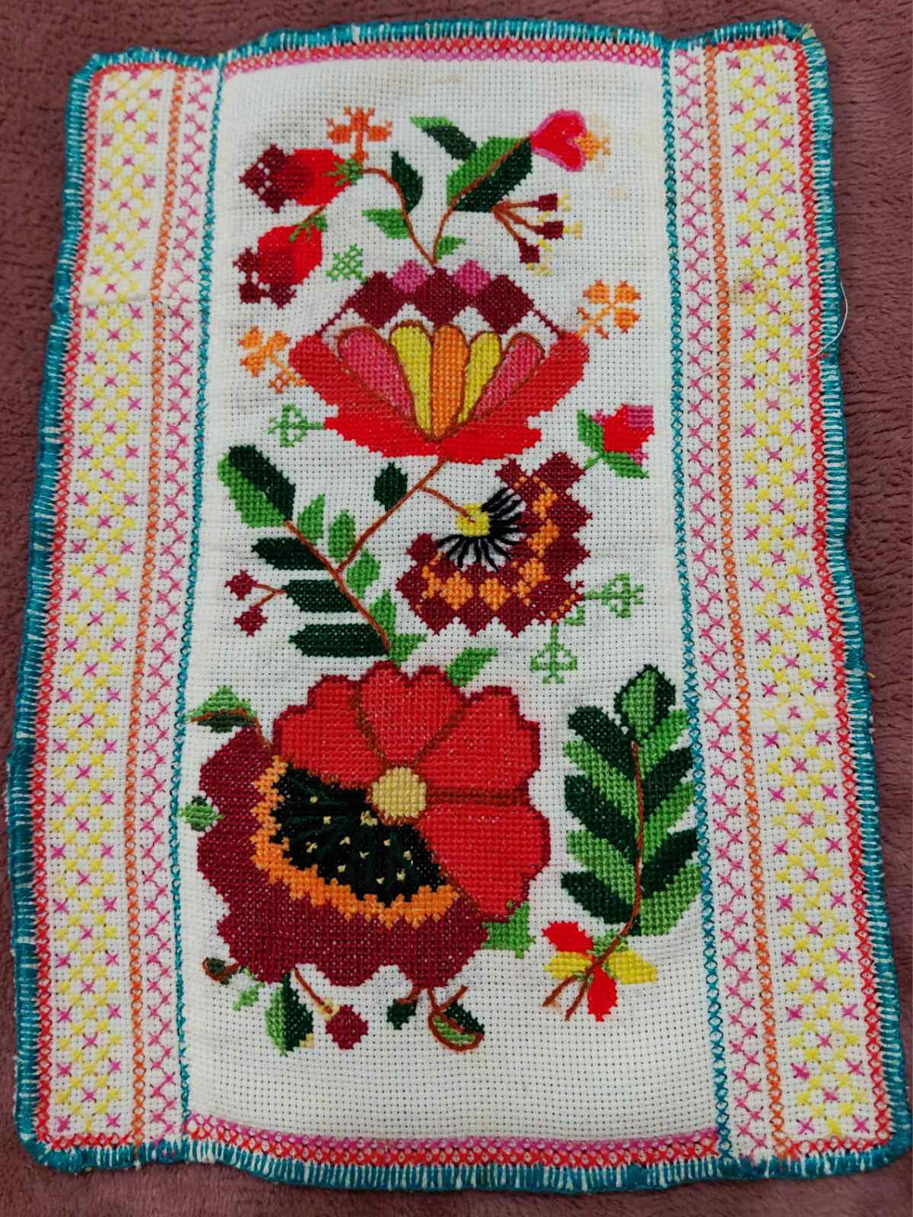
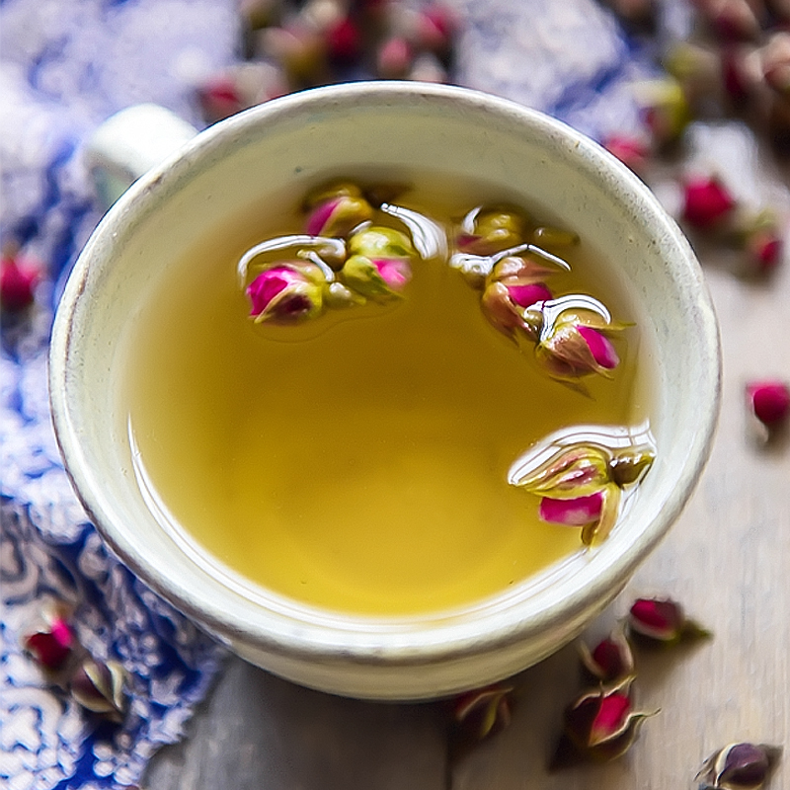
В рослинних орнаментах часто зустрічається троянда, яка використовується і в орнаменті, і в харчуванні.
Болгарська вишивка мешканців Запорізького краю з часом стала «легшою», увібравши в себе українські рослинні мотиви (троянди, калину), тоді як українські рушники в болгарських селах часто набували більш геометричної, «болгарської» структури. Чайна троянда (Rosa damascena) є одним із символів болгар, вона поєднує орнаментальну традицію з харчовим використанням. Її стилізовані зображення прикрашають болгарські вишиванки, а ось пелюстки квітки використовують для виготовлення ароматного варення та смачного чаю. Це традиційний болгарський делікатес, який часто називають «варенням для серця» через його здатність тонізувати, заспокоювати та вмісту вітаміну С.
Фото з особистого архіву Драганової Р.П..

Slide 8


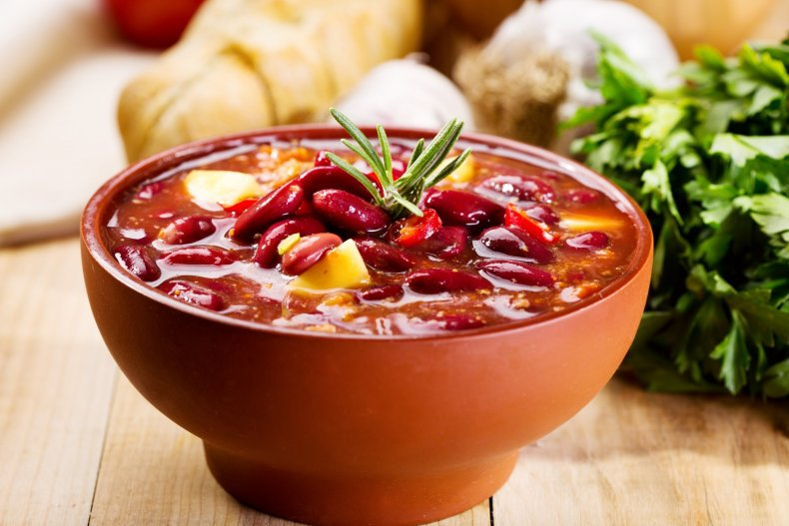
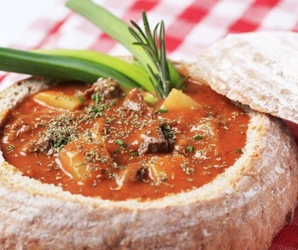


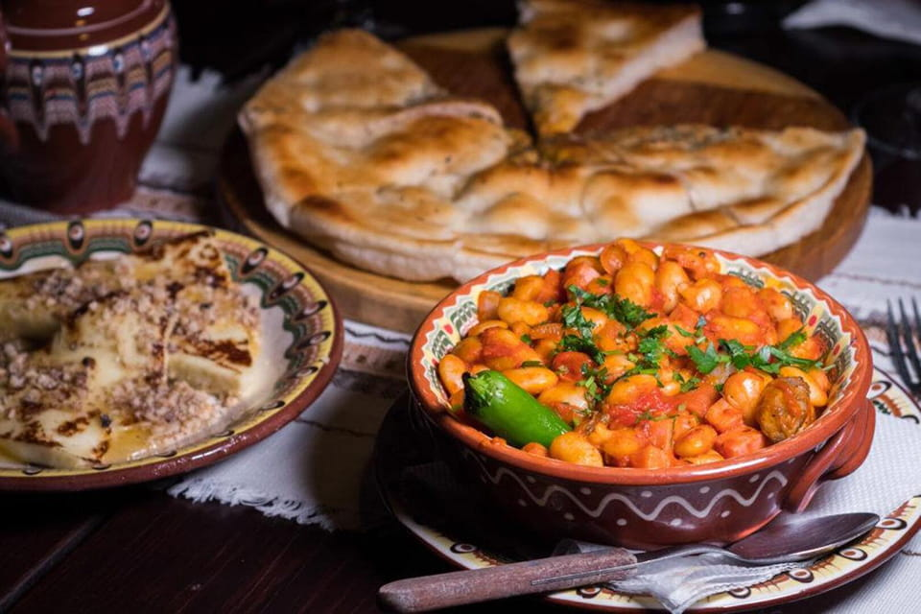
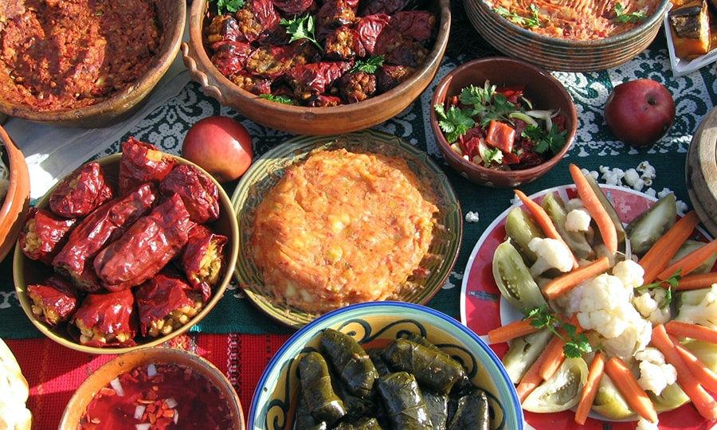

Важливим етнічним елементом болгар Запорізького краю являється їх традиційна кухня, яка виконала роль "соціального клею". Вона вийшла за межі однієї етнічної групи і стала спільним надбанням, яке об'єднує людей навколо спільної історії та смаків, перетворюючи регіон на гостинний бренд.
У своєму дослідженні звернули увагу на традиційні страви болгар: міліна, пилнени чушки, зеле с ориз, каварма.

Slide 9

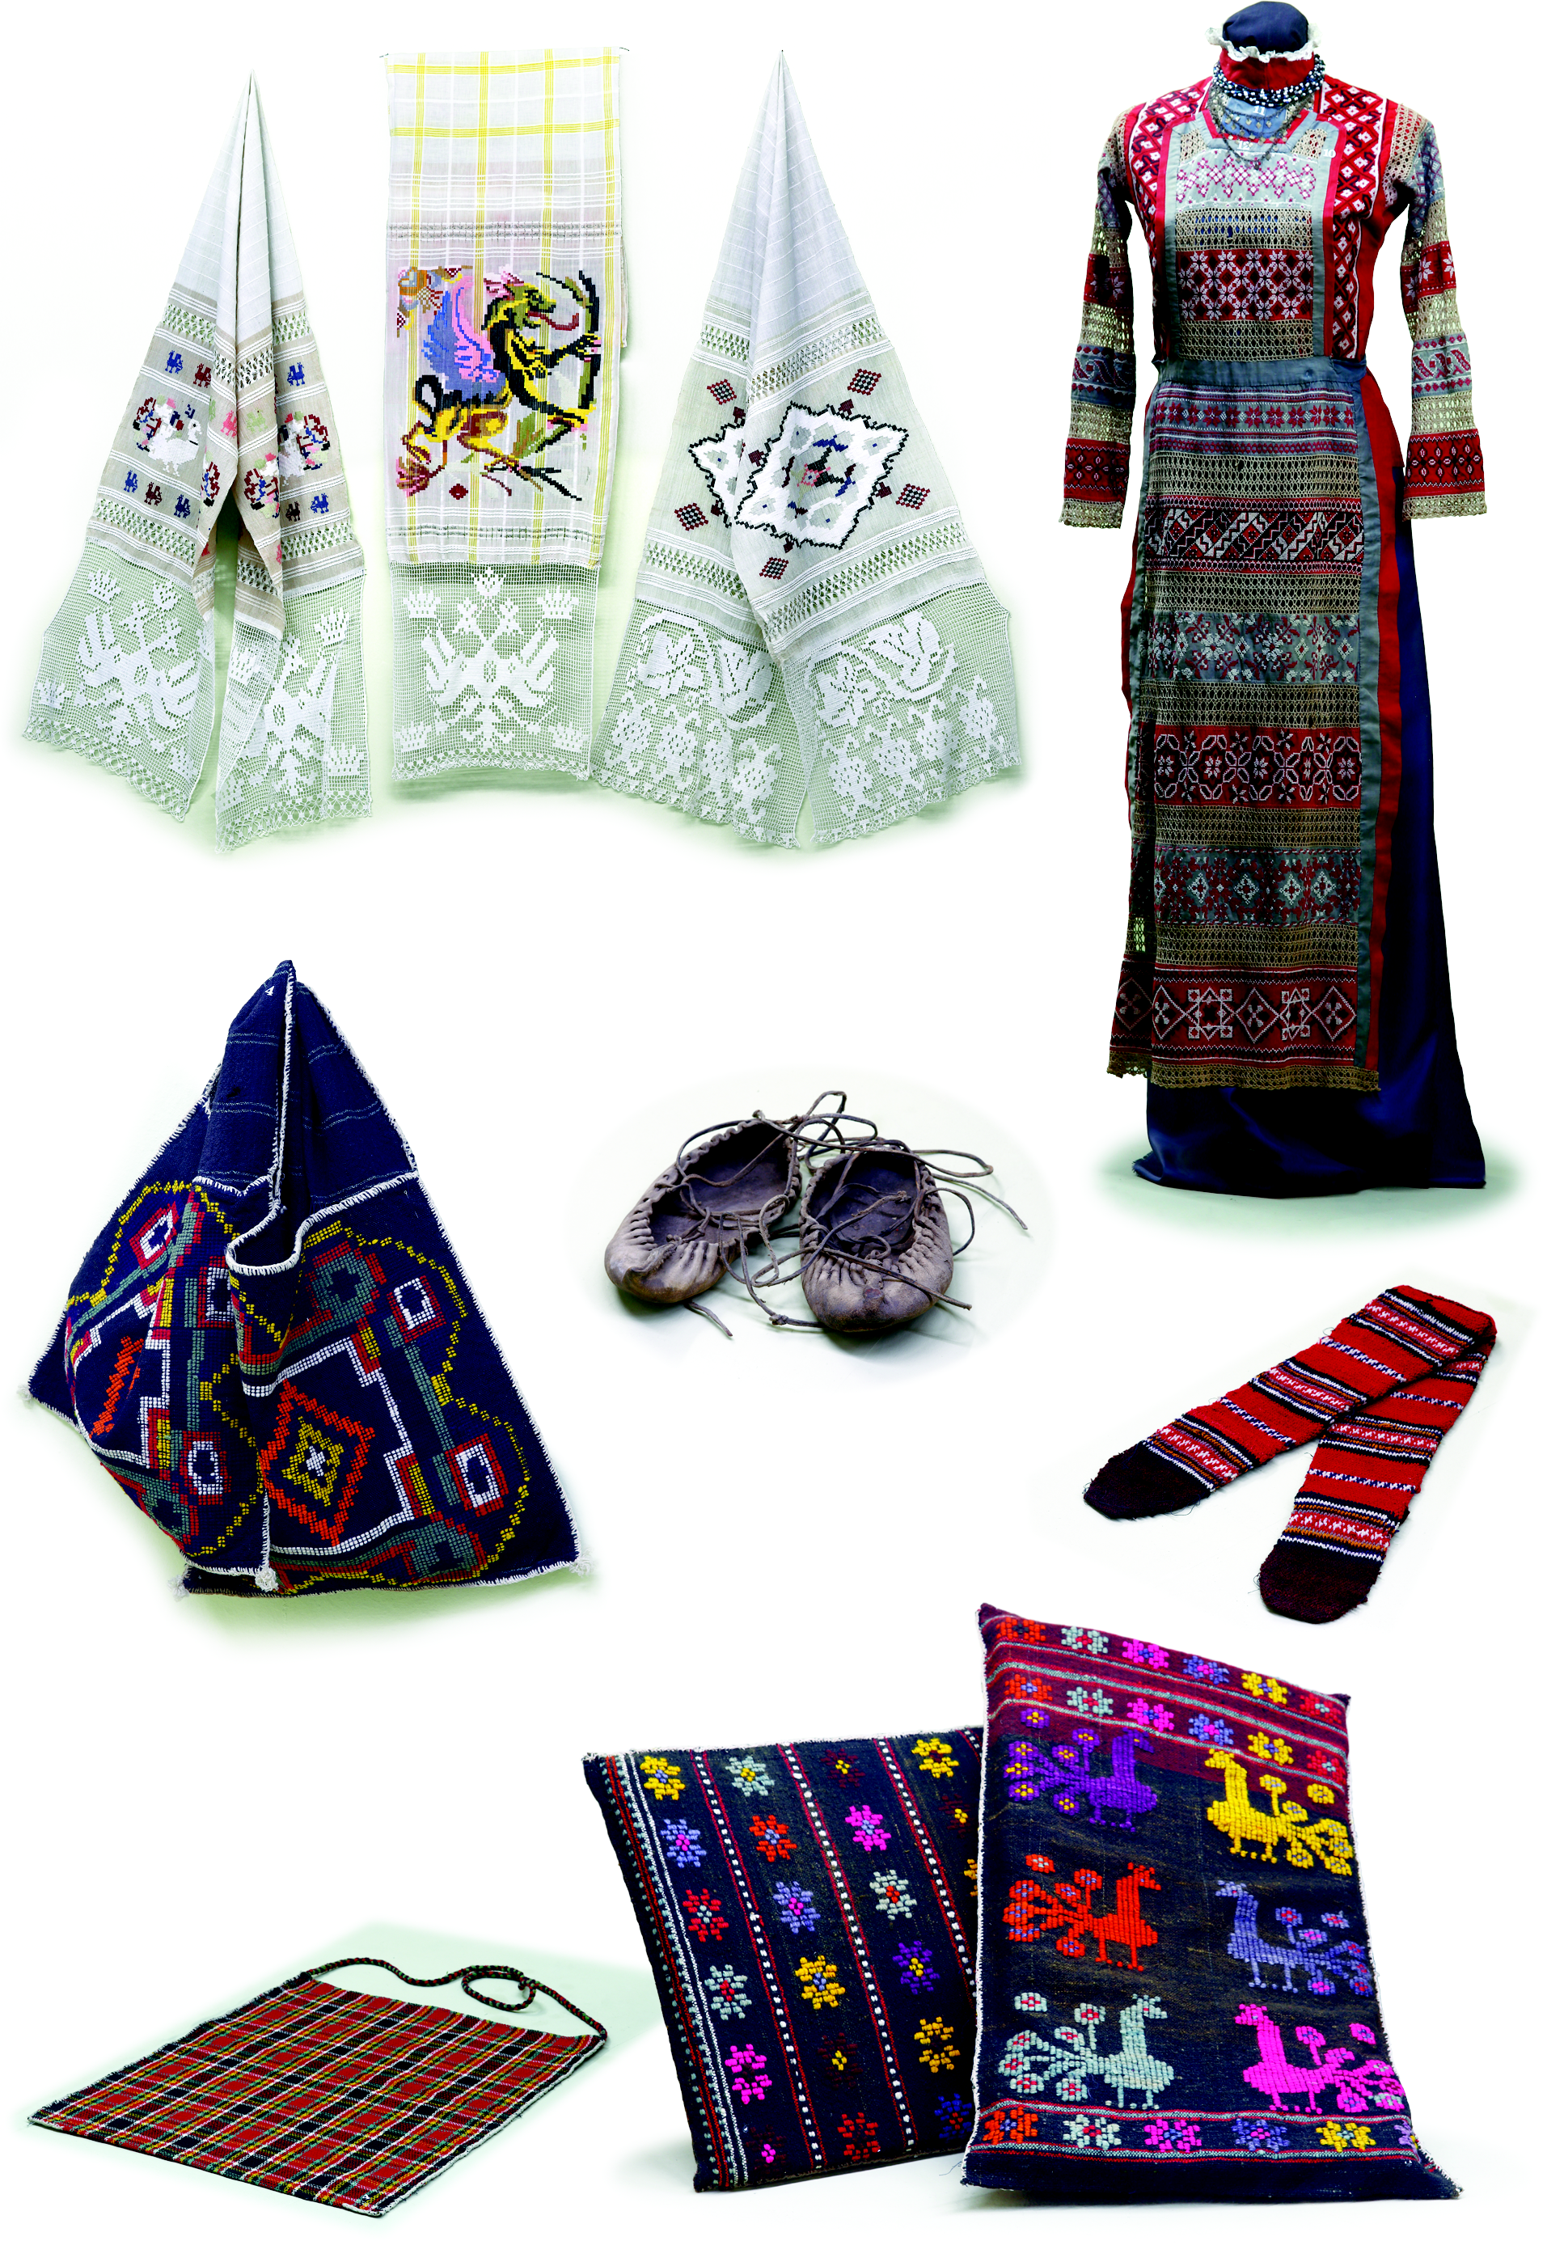

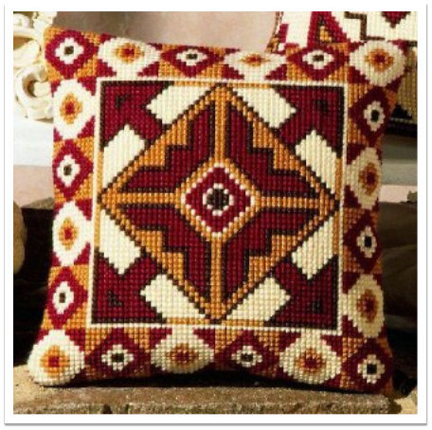
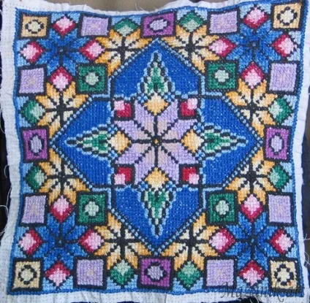
Використання техніки “болгарський хрест”
(або «левіафан») - це техніка вишивки, що складається з класичного хрестика та прямого хреста. У народі його часто називають «зірочкою» або «подвійним хрестом. Назва «болгарський» закріпилася за цією технікою в європейській традиції вишивання, оскільки вона була надзвичайно популярною в болгарському народному костюмі, так звана «болгарська шевиця». Вважається, що предки болгар (фракійці) використовували подібні символи ще 3500 років тому.Також у болгарській культурі цей подвійний хрест є основою символу «Елбетиця». Це восьмипроменева зірка, що вказує на чотири сторони світу та чотири проміжні напрямки.
Як і в традиційній українській вишивці кожен візерунок мав символічне значення та являвся оберегом.
Чайка В.О "Побутові речі болгарського населення Приазов'я в експозиції ЗОКМ"

Slide 10
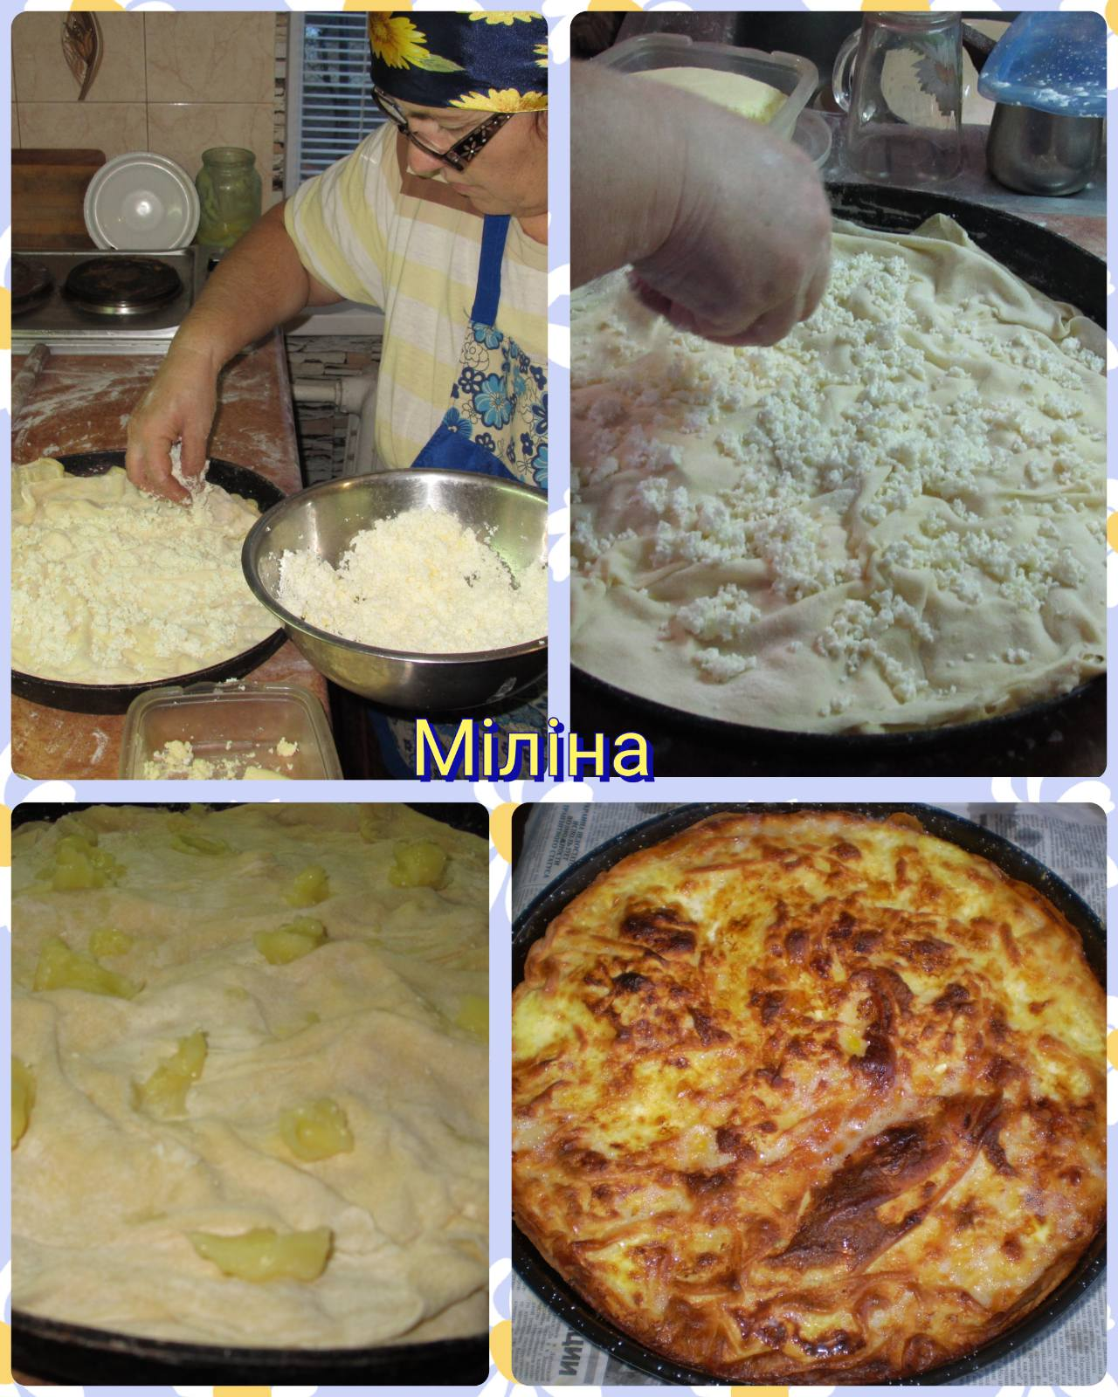
Це страва болгарської кухні, яка прибула в Україну разом із болгарами-переселенцями в другій половині 19 століття. В самій Болгарії її ще називають - «баніца».
За формою міліна — це пиріг-равлик або багатошаровий пиріг, що має традиційно сирну начинку з бринзи, сметани, вершкового масла. Для основи використовують тонке прісне тісто з пшеничного борошна — «корі» (від «кора» — шкірка, кора). І все це заливають яєчно-сметанковою заливкою, а потім випікають в печі. Є варіанти також з фруктами та ягодами.
Приготування міліни — робота відповідальна. Адже тісто на випічку має бути тонесеньким, майже прозорим. Бути вправною господинею означало вміти якнайтонше розкачати тісто. Варто зазначити, що в межах одного села рецепти і секрети приготування міліни різняться в кожній родині, але в основі завжди лежать загальні правила.
«Міліна (Баніца)»
Фото з особистого архіву Коробової І.А

Slide 11
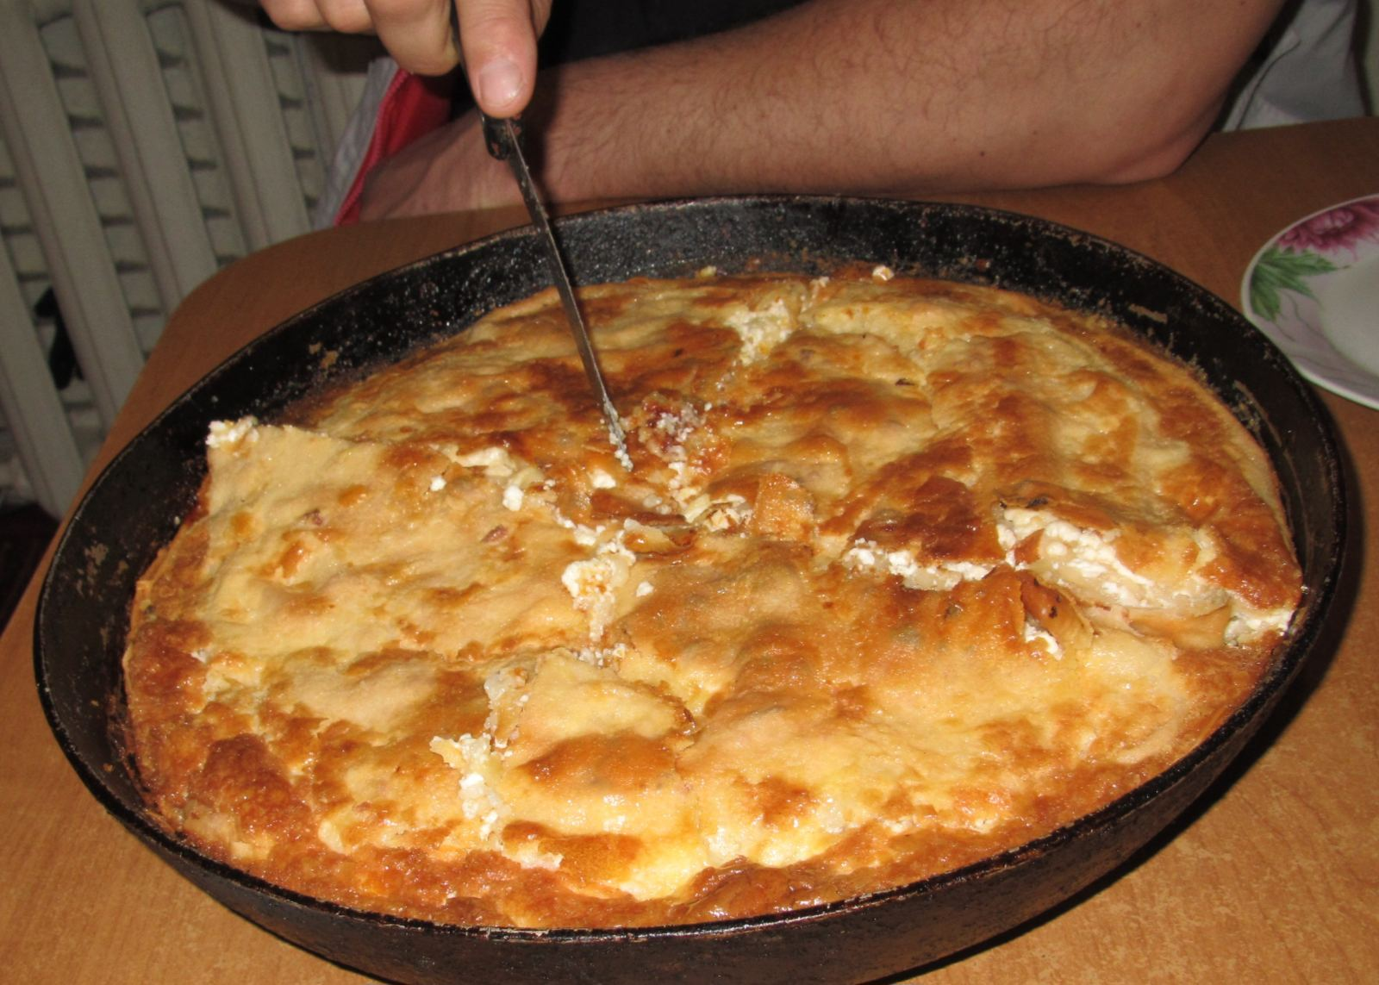

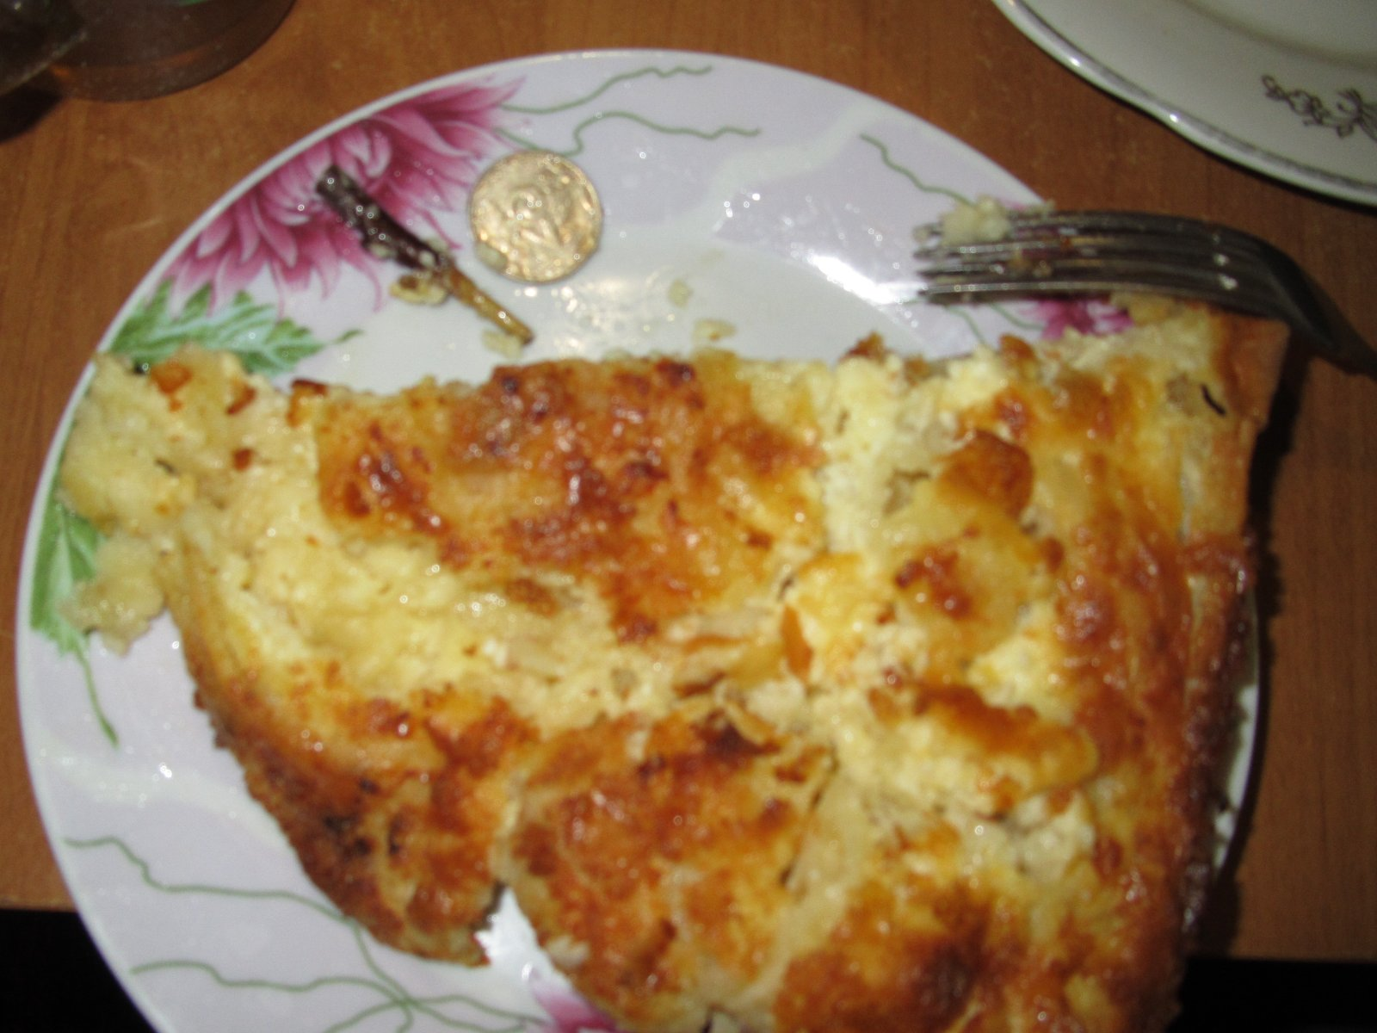
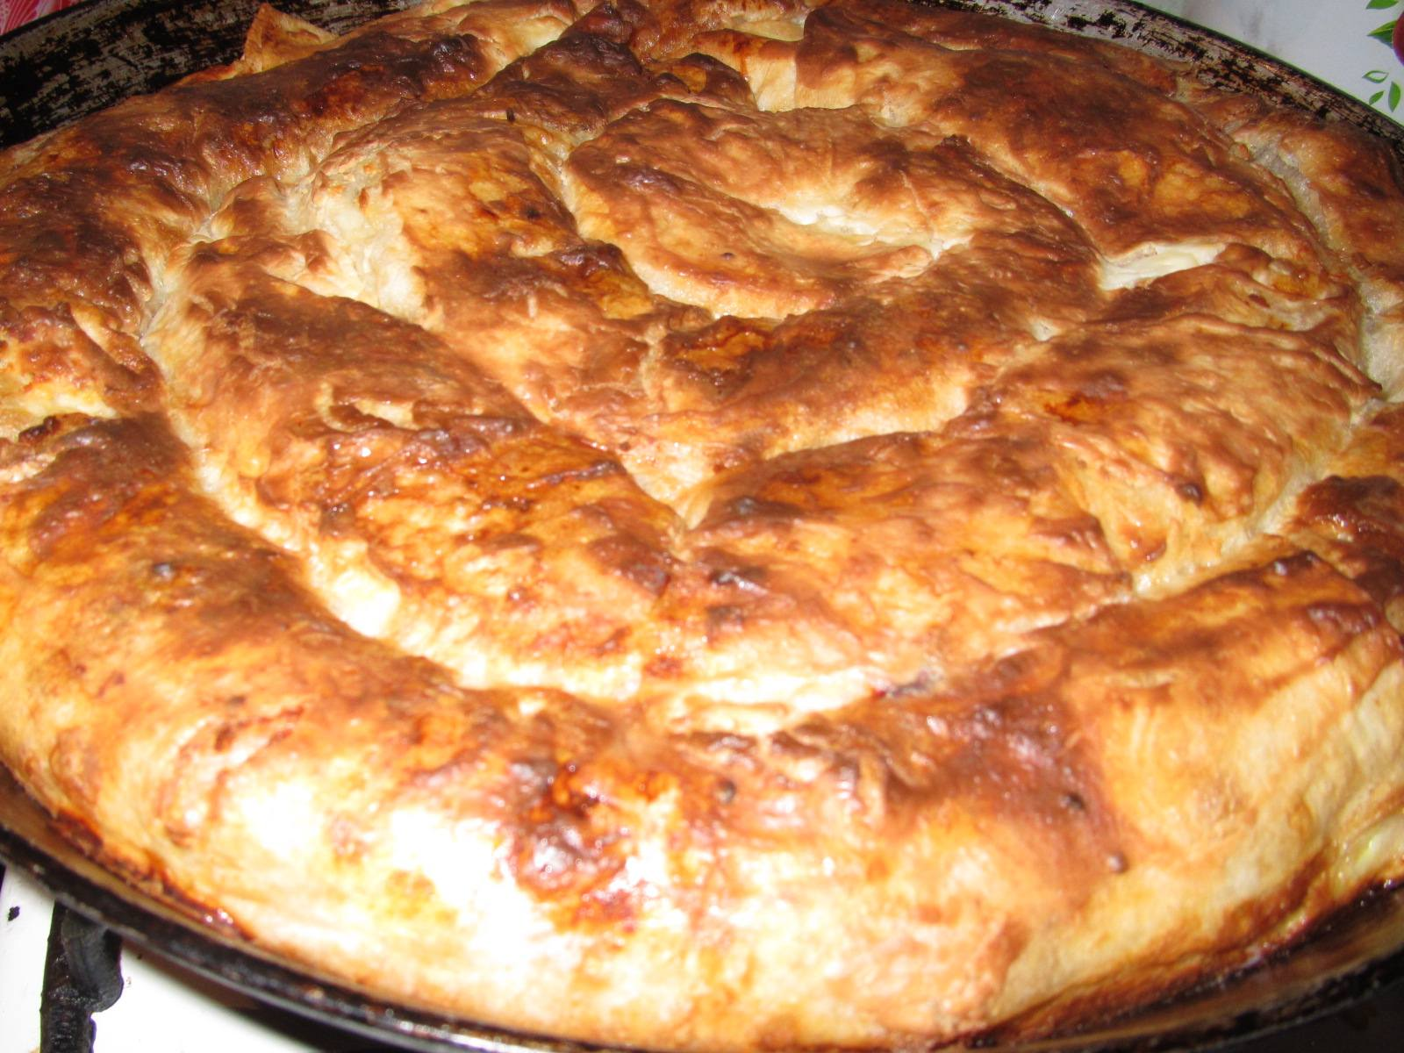
«Міліна (Баніца)»
Страва є обрядовою та символізує добробут, родинне щастя та продовження роду. Під час святкових застіль (наприклад на Новий рік) у міліну можуть ховати «късмета» - щасливі побажання, монети, гілочки - «Міліна з долею» . Господар дому прокручує її 3 рази, а далі розрізає на шматочки, якщо комусь дістанеться монетка, то це означає, що весь рік тебе буде супроводжувати достаток та успіх, а на папірцях написані або щасливі побажання, або завдання на рік. А ось якщо хтось витягнув очищену гілочку, то це символізувало “м’рзел” (лінь).
Українці перейняли цю рецептуру у болгар і трансформували її у вигляді пирогу з лавашем та сиром, а також закручених млинців з начинкою.
Ця страва дійсно дуже смачна, нескладна в приготуванні та точно входить до рецептурних записників господинь.
Фото з особистого архіву Коробової І.А..

Slide 12
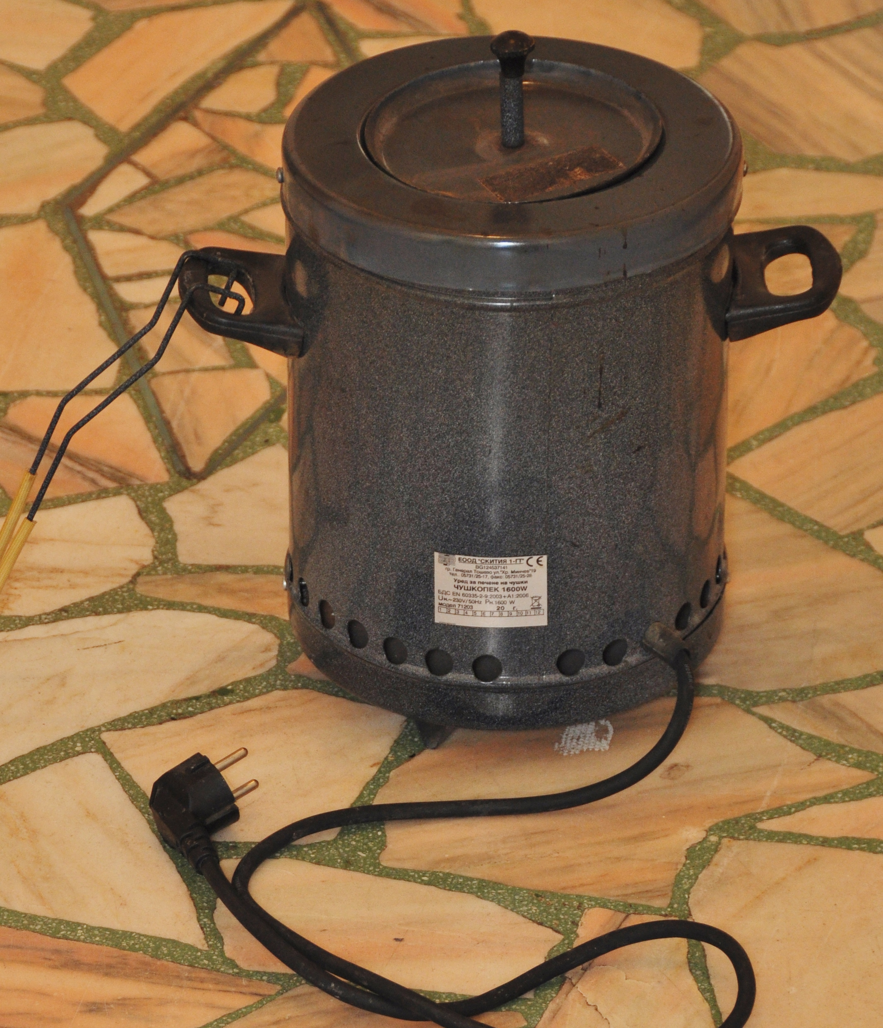
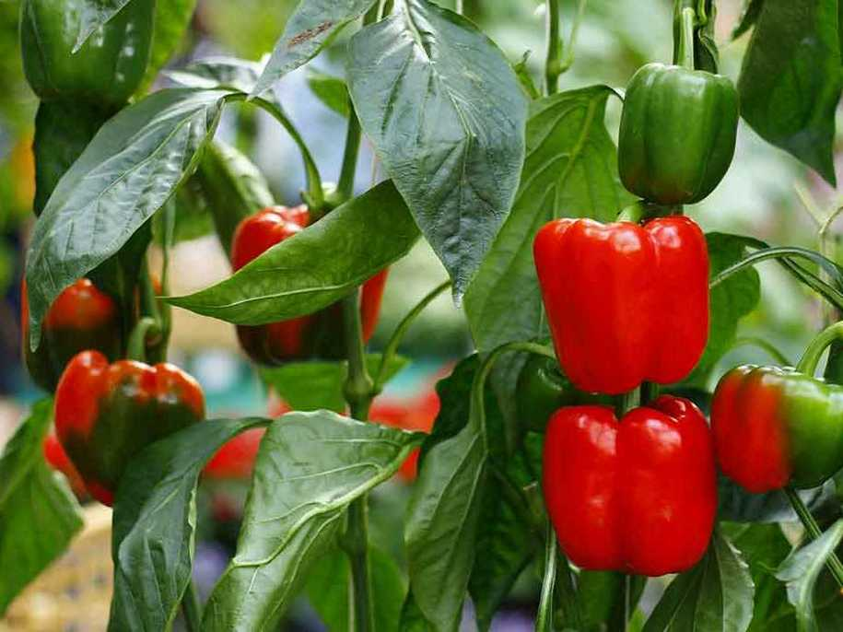
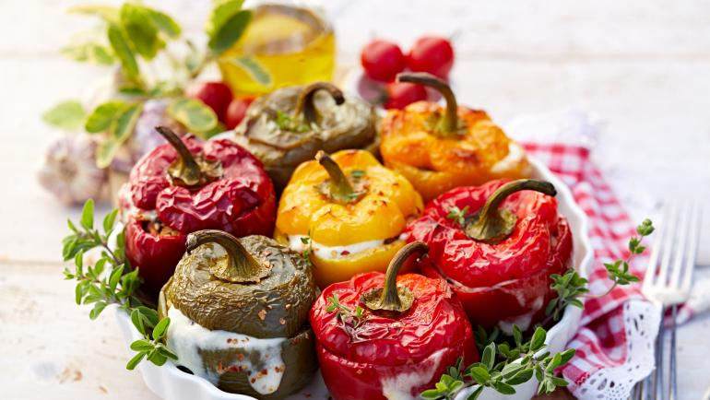
«Пилнени чушки»
Для болгарської кухні перець є базовим інгредієнтом, а страви з нього — національним надбанням. Щоб забезпечити себе запасами на весь рік, восени жителі болгарських сел масово сушать, консервують та смажать перці. Спеціально для цього було створено відомий пристрій «чушкопек» — компактну духовку, назва якої походить від болгарського слова «чушка» (перець). Використання солодкого перцю ввійшло в раціон українців і заграло новими кулінарними смаками. Страва дуже нагадує український фарширований перець.
https://en.wikipedia.org/wiki/Chushkopek
https://franklintravel.pro/-%D1%81%D0%BA/

Slide 13

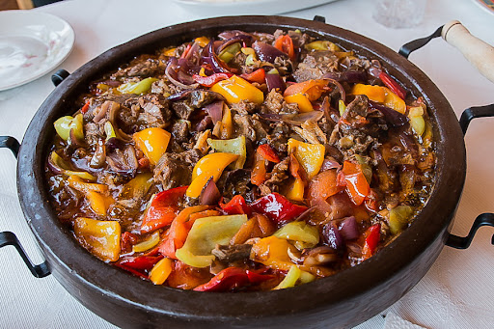
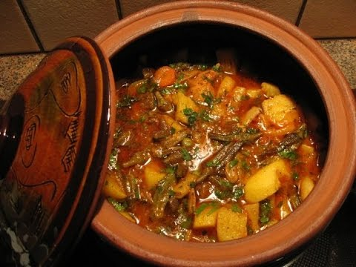
«Каварма»
Каварма — це традиційна болгарська та балканська страва, що являє собою густу печеню або тушковане м'ясо (свинина, баранина чи ягнятина) з овочами — цибулею, перцем та томатами. Її готують шляхом тривалого томління, часто в глиняних горщиках, що надає м'ясу надзвичайної ніжності та насиченого смаку. Слово «каварма» походить від турецького дієслова “kavurmak”, що означає «смажити» або «пасувати». Ця назва вказує на османський вплив, який тривав понад 500 років.
Ця страва ввійшла і в меню українців, так як поєднує традиційні інгредієнти, родзинкою є використання приправи «солодка паприка»
Рецепти всіх страв можна з легкістю знайти в інтернеті та доєднатися до болгарських кулінарних традицій
https://alex-barbov.livejournal.com/35357.html

Slide 14
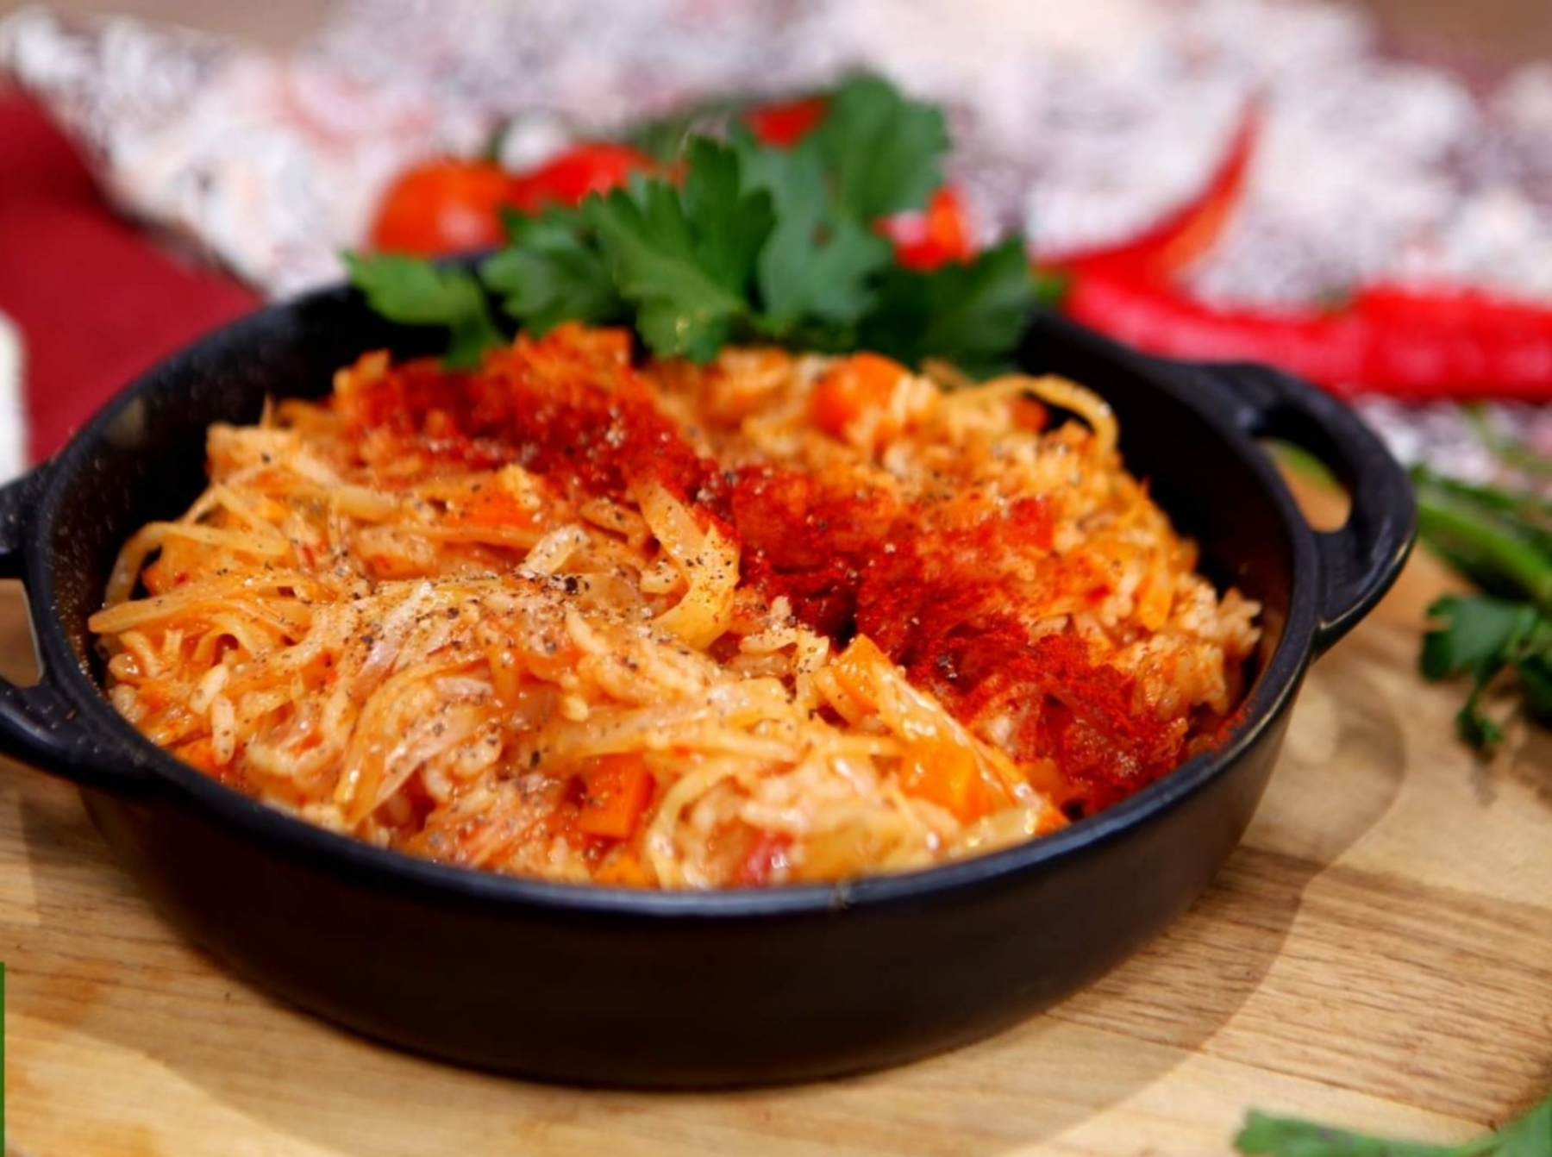
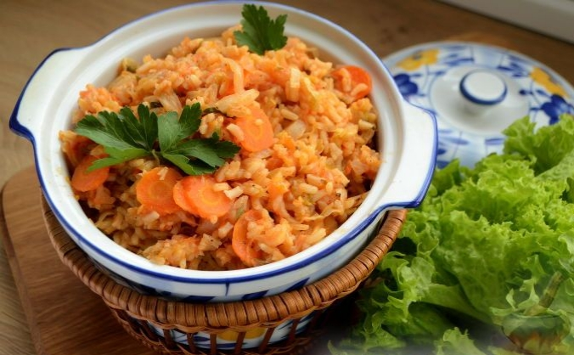
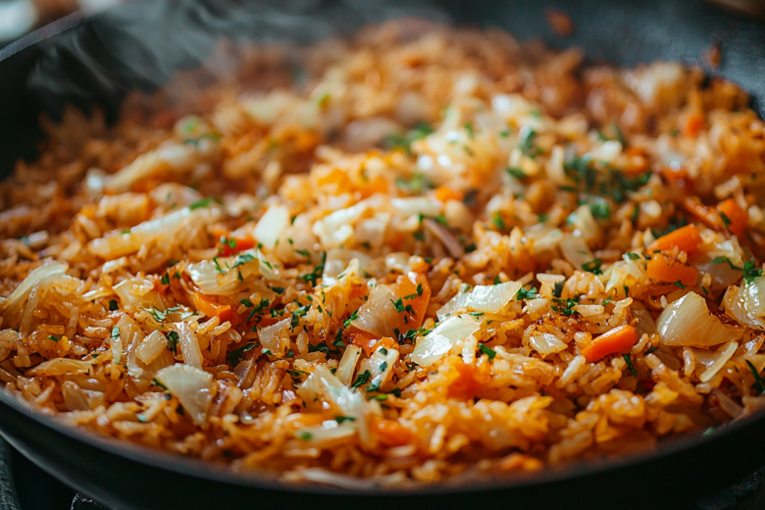
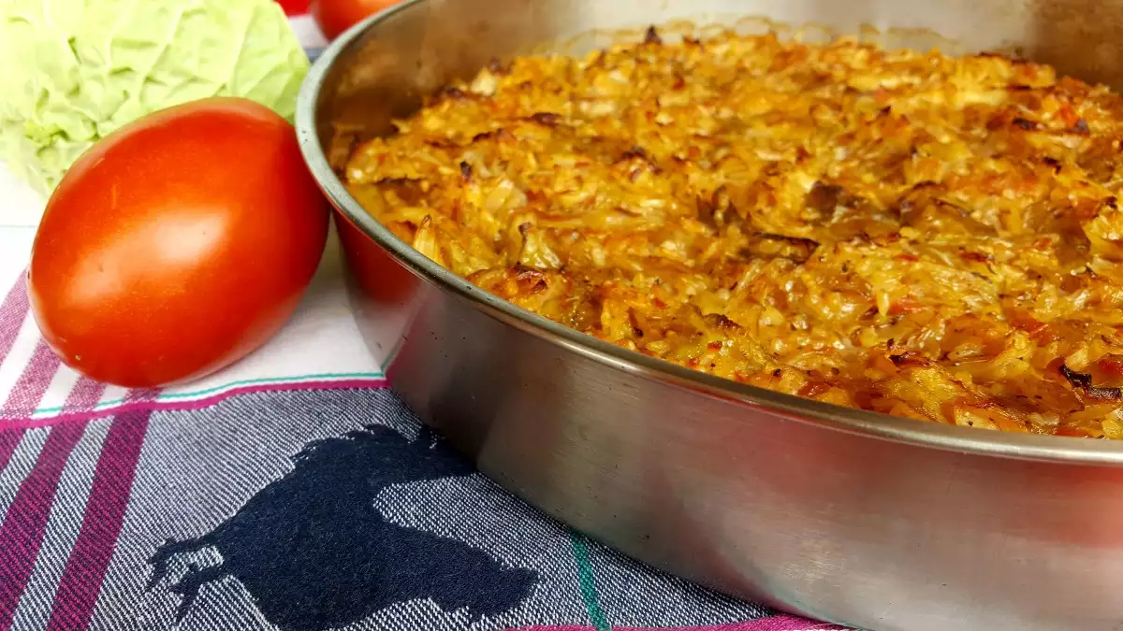
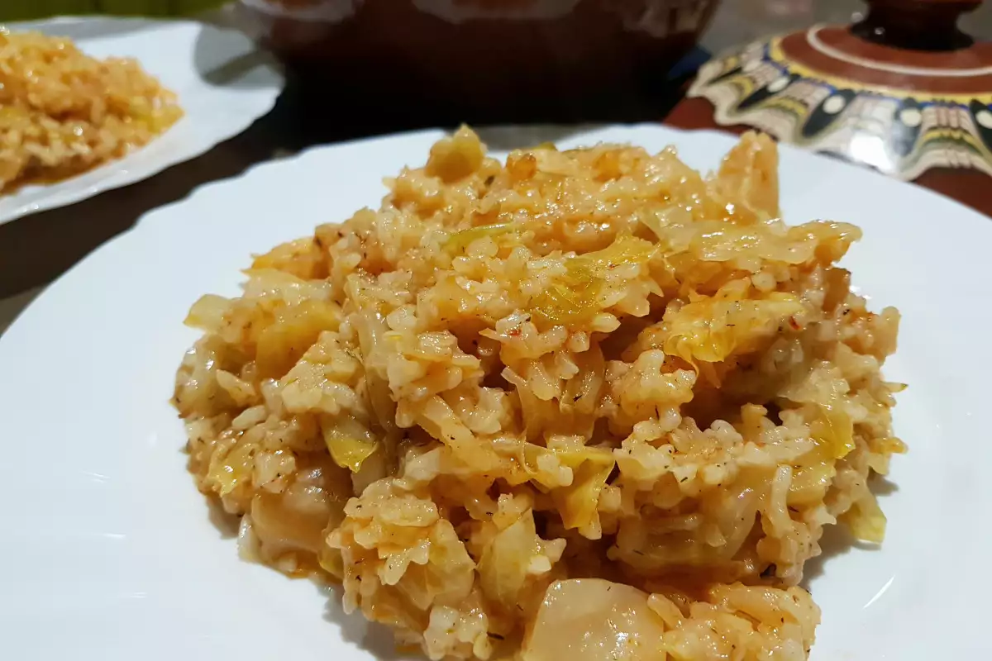
«Зеле с ориз» - капуста з рисом
Зеле с ориз — це традиційна болгарська страва, що являє собою тушковану квашену капусту з рисом. Це поживна та легка овочева страва, яку часто готують під час посту. «Зеле с ориз» складається з капусти, рису, цибулі та томатів іноді додають коріандр.
Страва виникла як спосіб нагодувати велику родину, використовуючи найдешевші та найдоступніші продукти зимового сезону: капусту, яка довго зберігається, та рис. В українській кухні є дещо подібна страва, це ліниві голубці.
https://cookathouse.com/prqsno-zele-oriz-furna/

Slide 15
Висновки
Етнокод болгар Запорізького краю — це живий механізм, де вишивка та їжа виступають не просто як елементи побуту, а як засоби зміцнення міжетнічних зв’язків. Аналіз історичних джерел підтвердив, що переселення болгар до Приазов’я у XIX столітті створило унікальний соціокультурний простір. Протягом десятиліть спільного проживання болгарська діаспора не лише зберегла свою автентичну ідентичність, а й органічно вплела її в загальноукраїнський контекст, сформувавши особливий «степовий» характер взаємодії народів.
Дослідження орнаментики показало, що болгарська вишивка (особливо техніка «болгарський хрест» та рослинні мотиви) має глибокі паралелі з українськими традиціями. Спільні символи — дерево життя, геометричні знаки сонця та плодючості — свідчать про єдиний світоглядний фундамент. Водночас збереження специфічної колористики (переважання насиченого червоного та жовтого) дозволяє ідентифікувати болгарський етнокод як самобутню частину культурного полотна Запорізького краю.
Порівняльний аналіз кулінарних традицій продемонстрував синтез культур. Використання спільних інгредієнтів (болгарський перець, томати, бринза) та трансформація рецептів, наприклад, поєднання болгарської каварми чи міліни з українськими традиціями гостинності, доводять, що їжа є найпотужнішим інструментом щоденної міжкультурної комунікації. Кулінарна спадщина стала тим «м’яким» чинником, що сприяв зближенню народів без втрати їхньої унікальності.
Дослідження підтвердило, що взаємопроникнення традицій не веде до асиміляції, а навпаки — збагачує регіональну культуру, роблячи Запорізький край прикладом успішного та гармонійного співіснування різних народів під спільним українським небом.
.
https://drive.google.com/file/d/1ckrUpgXP8xZZlvCAO9yr40D-CQCztaHN/view?usp=sharing

Slide 16
Список джерел і літератури
https://www.google.com/search?q=%D0%B5%D1%82%D0%BD%D0%BE%D0%BA%D0%BE%D0%B4+%D1%86%D0%B5&rlz=1C1GCEA_enUA1054UA1054&oq=%D0%B5%D1%82%D0%BD%D0%BE%D0%BA%D0%BE%D0%B4+%D1%86%D0%B5&gs_lcrp=EgZjaHJvbWUyBggAEEUYOTIKCAEQABiABBiiBDIKCAIQABiABBiiBDIKCAMQABiABBiiBNIBCTY1NzNqMGoxNagCCLACAfEFQzjhi98BlNw&sourceid=chrome&ie=UTF-8&safe=active&ssui=on
Ютуб канал «Болгари Таврії» https://www.youtube.com/@%D0%91%D0%BE%D0%BB%D0%B3%D0%B0%D1%80%D0%B8%D0%A2%D0%B0%D0%B2%D1%80%D1%96%D1%97
https://franklintravel.pro/%D1%81%D1%82%D1%80%D0%B0%D0%B2%D0%B8-%D0%B1%D0%BE%D0%BB%D0%B3%D0%B0%D1%80%D1%81%D1%8C%D0%BA%D0%BE%D1%97-%D0%BA%D1%83%D1%85%D0%BD%D1%96-%D1%8F%D0%BA%D1%96-%D0%B2%D0%B0%D1%80%D1%82%D0%BE-%D1%81%D0%BA/
https://share.google/uszG7ctgCJvsCX00u
https://share.google/TIrYEsdebwBM4CXUc
https://bessarabiainform.com/2024/11/hotuemo-ta-rozpovidaemo-pro-bessarabsku-milinu-smachnu-spadschynu-ukrainy-vyznanu-svitom/
Митков В. Болгари в Таврії: 150 років історії / В. Митков ; Асоц. болгар України ; Запоріз. обл. т-во болгарської культури ; Запоріз. нац. ун-т. – Запоріжжя : Інтер-М, 2012. – 100 с. : іл., фото.
Чайка В.О "Побутові речі болгарського населення Приазов'я в експозиції ЗОКМ" //Музейний вісник, №19.- Запоріжжя, 2019
Інтерв’ю з Драгановою Р.П. та Коробовою І.А.
ДЯКУЮ
ЗА УВАГУ!

